Slide 1
INTERNET FINANCE
互联网消费金融的特点
主讲人：杨陶

Slide 2
互联网消费金融的特点
（一）互联网消费金融产品模式趋同
互联网消费金融产品主要分为现金模式和代付模式。
现金
模式
现金
模式
现金模式又称消费者支付模式， 是指消费金融提供商先给消费者发放贷款，消费者在消费时自行支付给零售商。
代付模式又称受托支付模式，是指消费者在进行消费时由消费金融服务提供商直接向零售商支付。

Slide 3
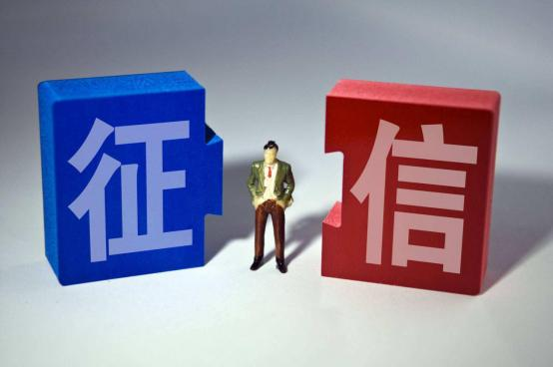
互联网消费金融的特点
（二）互联网消费金融征信模式差别较大
风险控制是传统金融机构与互联网企业开展消费金融的核心，而风控的核心是征信，主要包括两个环节：身份认证和信用判断。
互联网企业对用户信用的判断主要依托各类网络行为数据。
总体看，传统金融机构与互联网企业在征信模式上存在较大差别，处于相对割裂状态。银行征信模式相对成熟，数据相对精准可靠，但成本较高。
互联网企业征信模式处于发展阶段， 大数据在信用评价中的模型构建、数据筛选等尚不成熟，但潜力较大。

Slide 4
互联网消费金融的特点
（三）互联网消费金融服务对象集中
一是互联网消费金融覆盖消费品种类较为集中
二是互联网消费金融覆盖目标人群较为集中。
三是互联网消费金融覆盖区域较为集中。

Slide 5
BUSINESS POWERPOINT
感谢观看 THANK YOU!

